Slide 1
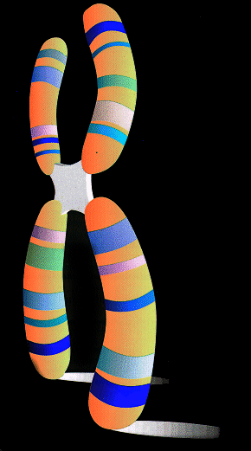

Модификациялық өзгергіштік
Notes:
<number>
<number>

Slide 2



Slide 3
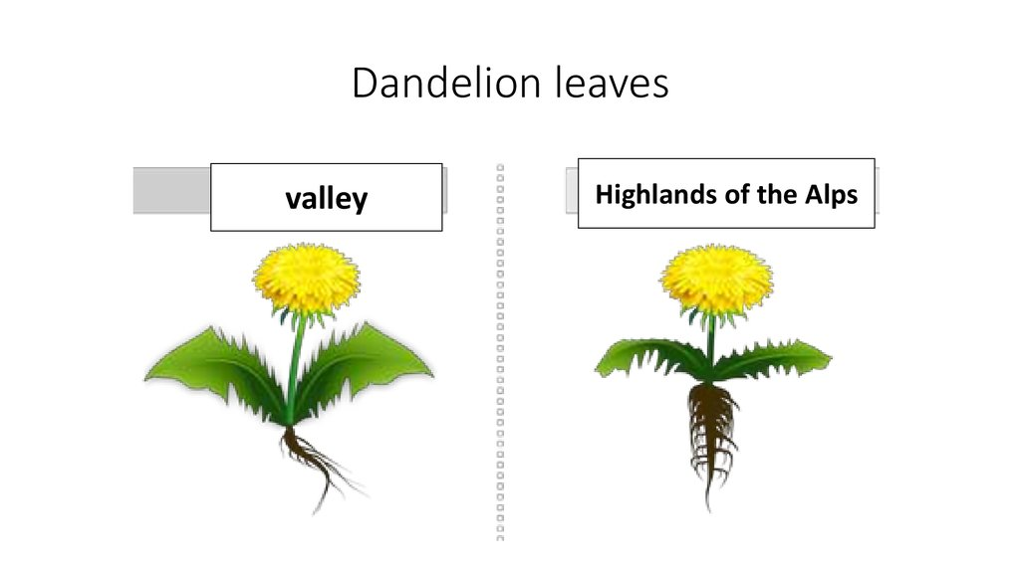
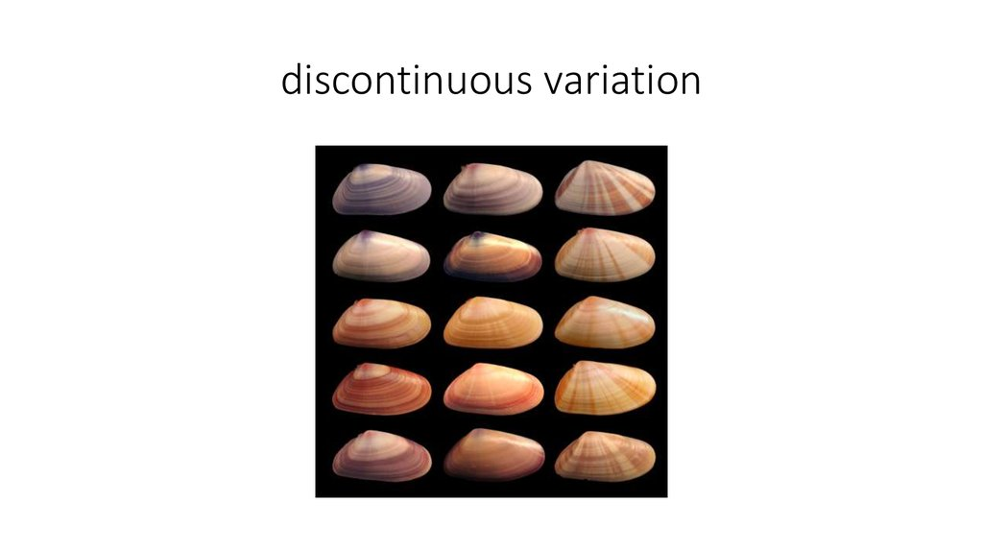
Модификациялар – фенотиптің тұқым қуаламайтын өзгерістері, сыртқы орта факторларының әсерінен дамиды, сыртқы ортаға бейімделу болып табылады, алайда олардың кейбіреуі қайтымды, орта факторының әсері жойылғанда қайта орнына келеді.
Taraxacum officinale

Slide 4
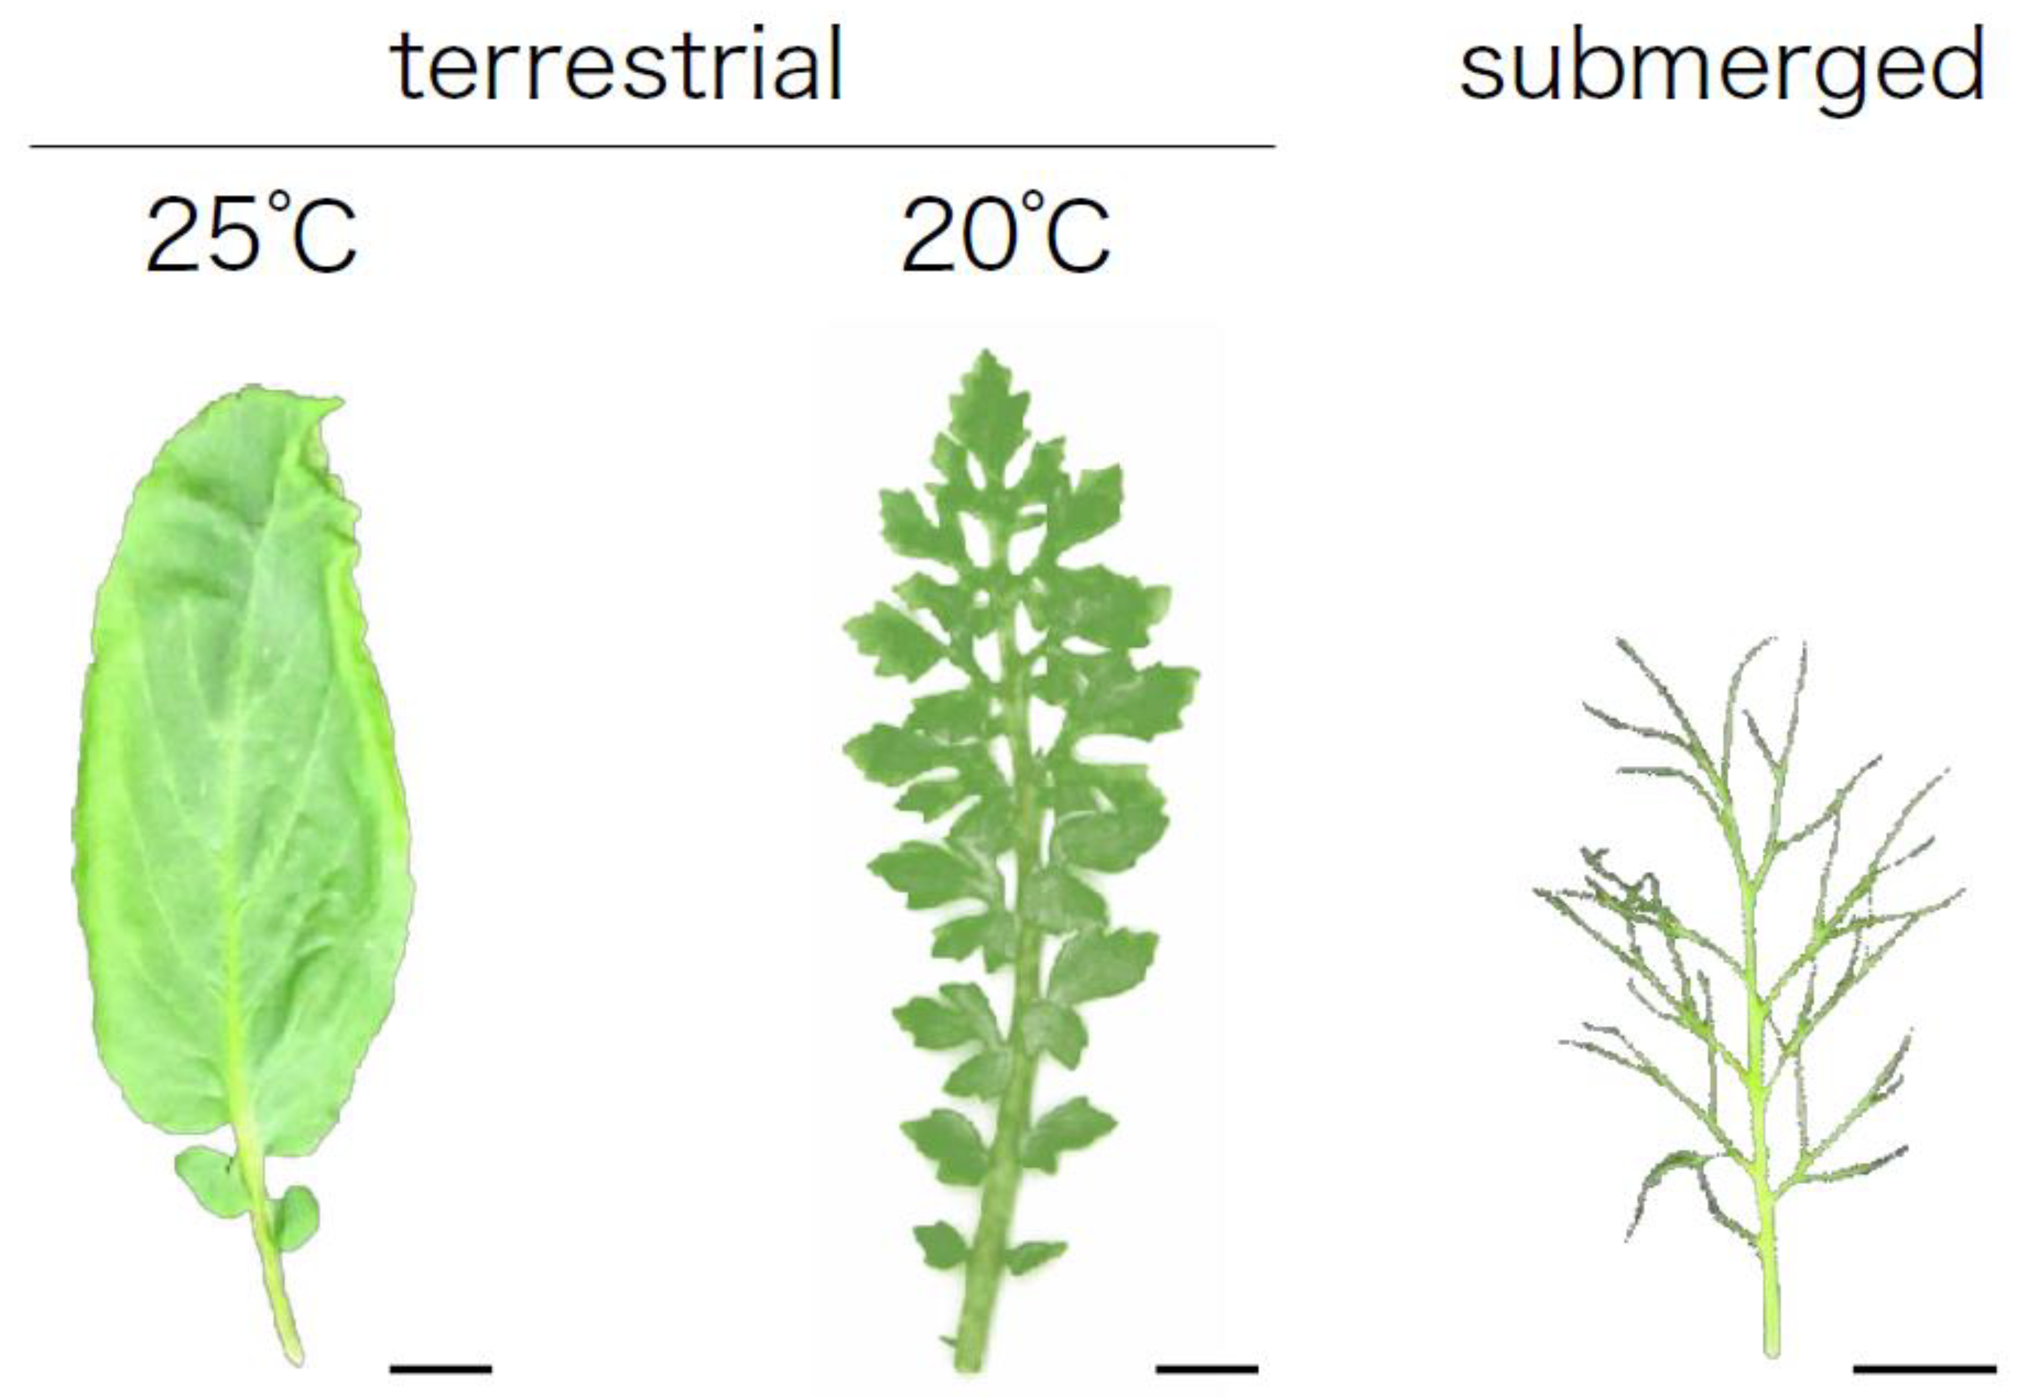
Ой қозғау

Slide 5

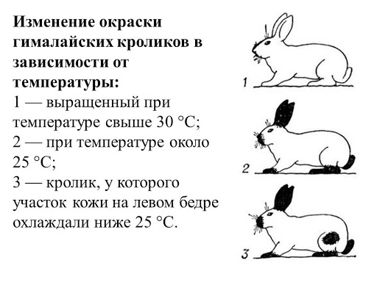
30 °C температурадан жоғары
25°C шамасында
25°C тан төмен температурада

Slide 6
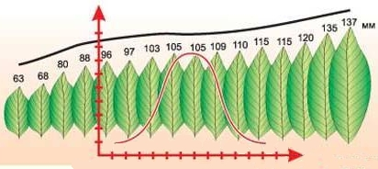
Модификациялық өзгергіштік (реакция нормасы)
Белгінің модификациялары минимумнан максимумға қарай реакция нормасының шегінде өзгеретін вариациялық қатар түзеді. Модификациялық өзгергіштіктің генотиппен анықталатын шегі реакция нормасы деп аталады. Реакция нормасы генетикалық факторлармен бақыланып, тұқым қуалайды.
Модификациялық өзгергіштік табиғатта кеңінен таралған, себебі организмнің белгісінің дамуына қоршаған орта әсер етеді.

Slide 7
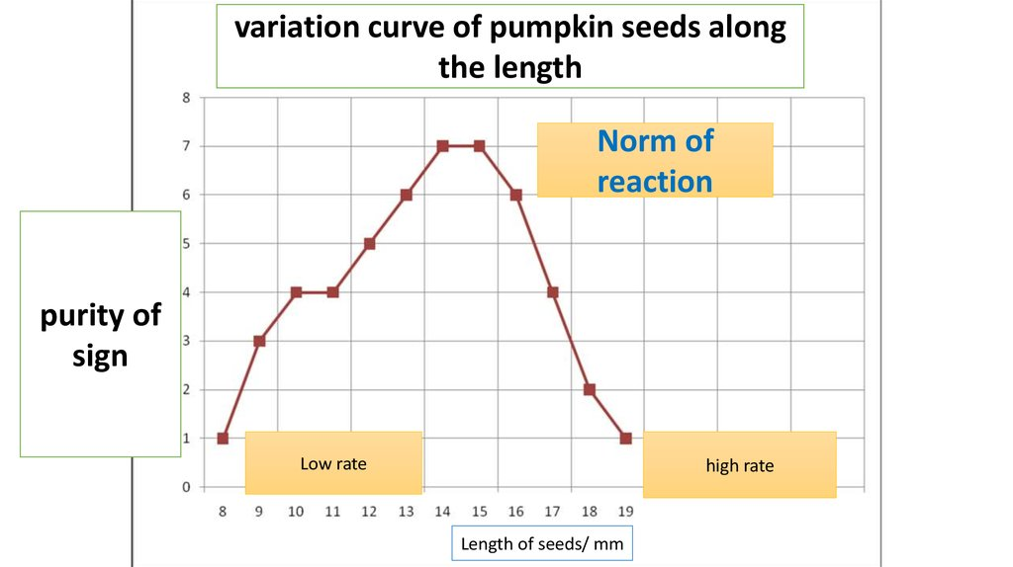

Slide 8
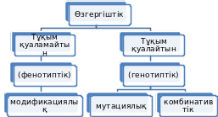
Модификациялық өзгергіштік
Адаптивті
морфологиялық
Физиологиялық және биохимиялық
Морфоз
Мінез құлықтық

Slide 9
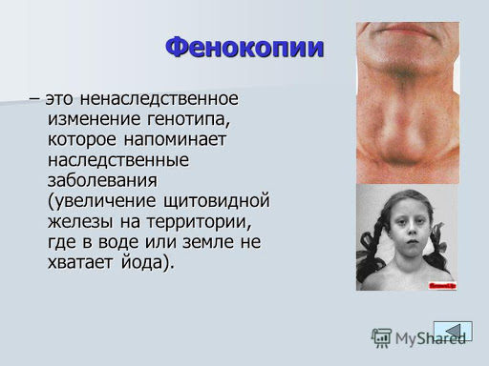
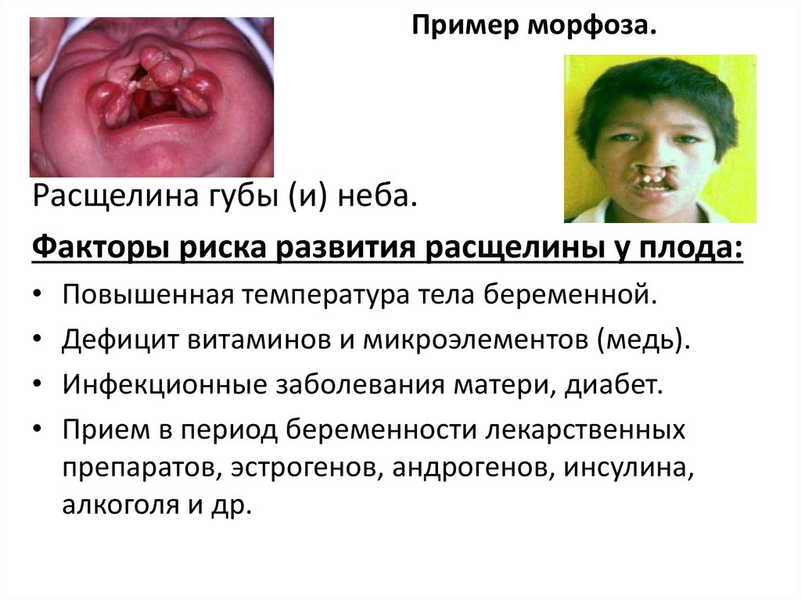
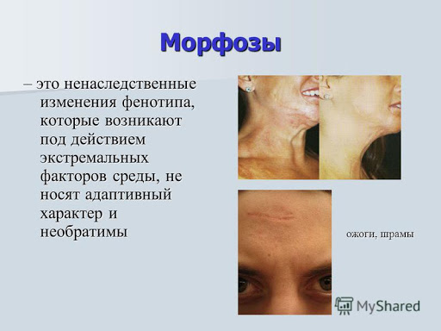
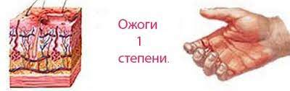
Фенокопия
Фенокопия
морфоздар
морфоздар

Slide 10
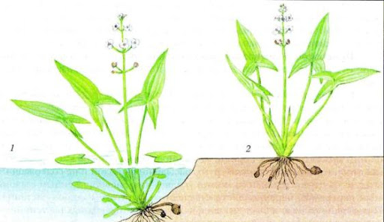
суда
Су жағасында

Slide 11
 | Тұқым қуалайтын өзгергіштік
 | Ағзалардың фенотиптері түрліше өзгеруін
 | Тірі ағзалардың өз ататегінен ерекшелену қасиеті
 | Популяцияның көптеген дараларында бірден пайда болатын өзгеріс

Slide 12


